Slide 1
تقنيات التصوير الطبي
أ.د. ياسر مصطفى قدح
أستاذ الهندسة الحيوية الطبية بجامعة القاهرة
المحاضرة الأولى: مقدمة عن التصوير الطبي
الجزء الخامس

Slide 2
محتوى المحاضرة
ما هو التصوير الطبي
نبذة عن تاريخ التصوير الطبي
الاتجاهات العامة لتقنيات التصوير الطبي
الطرق الرئيسية لاستنباط صورة طبية
خصائص تقنيات التصوير الطبي

Slide 3
الاتجاهات العامة لتقنيات التصوير الطبي
التصوير التشريحي
تصوير الأوعية الدموية
التصوير الوظيفي
تصوير التركيب الكيميائي
تصوير الارتباط العضوي و الوظيفي
التصوير المساعد للجراحة

Slide 4
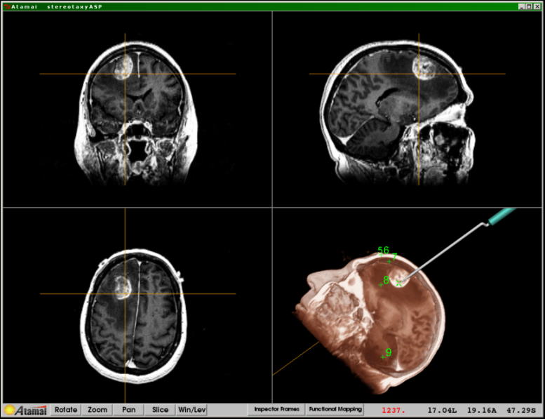
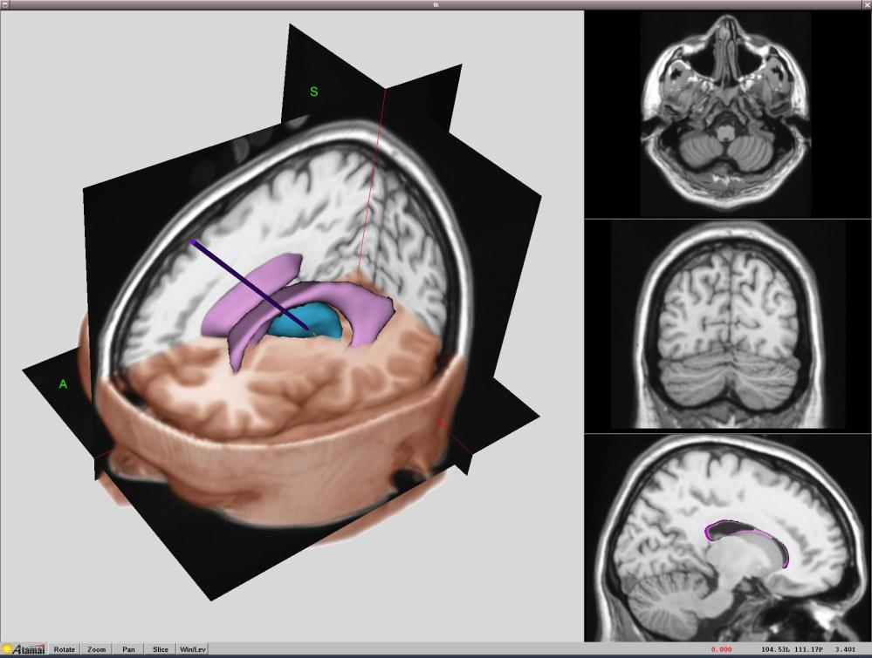
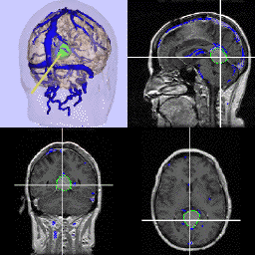
التصوير المساعد للجراحة: قبل الجراحة
امكانية دراسة تشريح مكان الجراحة بدقة و التخطيط لكيفية اجرائها بطرق مختلفة استعدادا للجراحة الفعلية

Slide 5
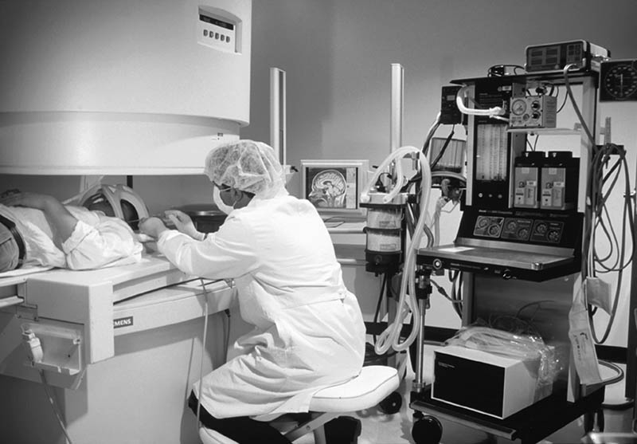
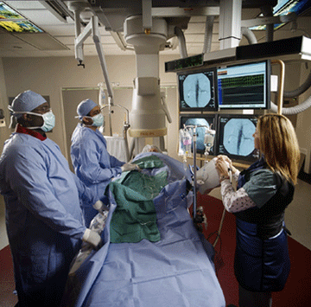
التصوير المساعد للجراحة: أثناء الجراحة
نظم تصوير طبي خاصة للجراحة

Slide 6
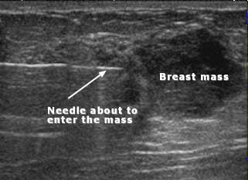
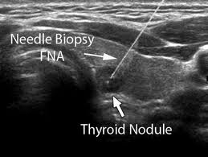
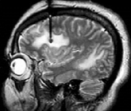
التصوير المساعد للجراحة: أخذ عينات الأنسجة
تصوير ابرة العينة أثناء العملية لدقة تحديد مكانها

Slide 7
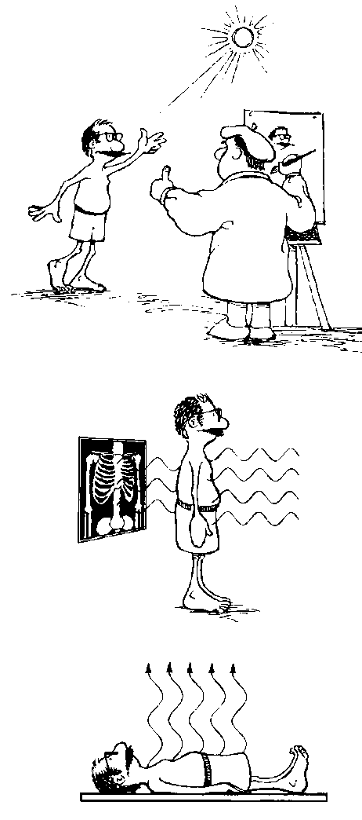
الطرق الرئيسية لاستنباط صورة طبية
قياس انعكاس الأشعة من الجسم
التصوير الضوئي – الموجات فوق الصوتية
قياس مرور الأشعة من خلال الجسم
الأشعة السينية
قياس الاشعاع من الجسم
التصوير بالرنين المغناطيسي

Slide 8
أمثلة لبعض مكونات التصوير الطبي
خواص الصور الطبية | خواص الجسم المؤثرة | أنواع الأشعة
امتصاص الأشعة | الكثافة | الضوء المرئي
تمرير الأشعة | التركيب الكيميائي | الأشعة تحت الحمراء
كمية الاشعاع | المرونة | الأشعة السينية
درجة انعكاس الأشعة | السرعة | الموجات فوق الصوتية
تركيز مركب كيميائي | درجة الحرارة | الموجات الكهرومغناطيسية
طيف مكونات الأنسجة | الرنين المغناطيسي | اشعاعات البوزيترون
نوع الأشعة
خاصية الجسم
خاصية الصورة

Slide 9
خصائص تقنيات التصوير الطبي
يمكن استعمالها على الأحياء و ليس فقط على العينات
الحساسية لما يراد تصويره
جودة التمييز بين ما يراد تصويره من غيره
غير جراحية في الأساس
تنتج معلومات كمية عما يتم تصويره
غير ضارة بالصحة في استعمالها الصحيح

Slide 10
شكرا لمتابعتكم

